Slide 1
React 시작하기
디스이즈 신입생 스터디

Slide 2
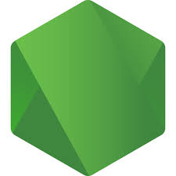
1. Node.js 최신 버전 설치하기 (LTS 버전으로)
https://nodejs.org/ko/download/
Node.js란 무엇인가?
자바스크립트(JavaScript)를 브라우저 밖에서 실행할 수 있게 해주는 프로그램
❓ React를 하는데 왜 설치해야 됨?
일단, React가 JavaScript 파일로 실행되기 때문임.
그리고 앞으로 코딩하며 설치하는 React 개발 도구들이 Node.js에서 실행됨.
(근데 사실 Node.js는 처음에 설치하고 딱히 신경 안 쓰긴 함)

Slide 3
2. Visual Studio code에서 폴더 하나 만들기!
이 폴더 안에서 터미널 명령어 실행할 겁니다
정책이 그 사이 또 바껴서 npx 아예 사용하지도 못하게 해버렸답니다.. -> yarn 명령어로 설치하세요
이제 프로젝트를 만들어볼게요.
(2025년부터 yarn 명령어를 권장하기 때문에 오른쪽에 같은 의미의 yarn 명령어도 작성해둠)
1. 우리가 작업할 폴더 안에서 터미널 열고 (Ctrl + ` (물결))
2. npx create-react-app my-app 명령어 입력하면 프로젝트 생성
yarn create react-app my-app
3. 이후에 새로 생긴 폴더로 들어가서 (cd my-app) <- Linux 시간에 배웠겠죠?
4. npm start 명령어 치면 내가 만든 React 웹 구동
cd my-app
yarn start
근데 yarn 명령어를 윈도우 환경에서 처음 실행하면 실행 정책을 변경하고 어쩌고 까다로우니까 npx 사용할거임
아래 블로그 들어가서 [🟢 Yarn을 사용하여 해결하기] 부분 참고해서 yarn 명령어 사용해보세요
https://velog.io/@hyeongjun/ERR-create-react-app%EC%97%90%EC%84%9C-code-ERESOLVE-%EC%97%90%EB%9F%AC-%EB%B0%9C%EC%83%9D#%F0%9F%9F%A2-yarn%EC%9D%84-%EC%82%AC%EC%9A%A9%ED%95%98%EC%97%AC-%ED%95%B4%EA%B2%B0%ED%95%98%EA%B8%B0

Slide 4
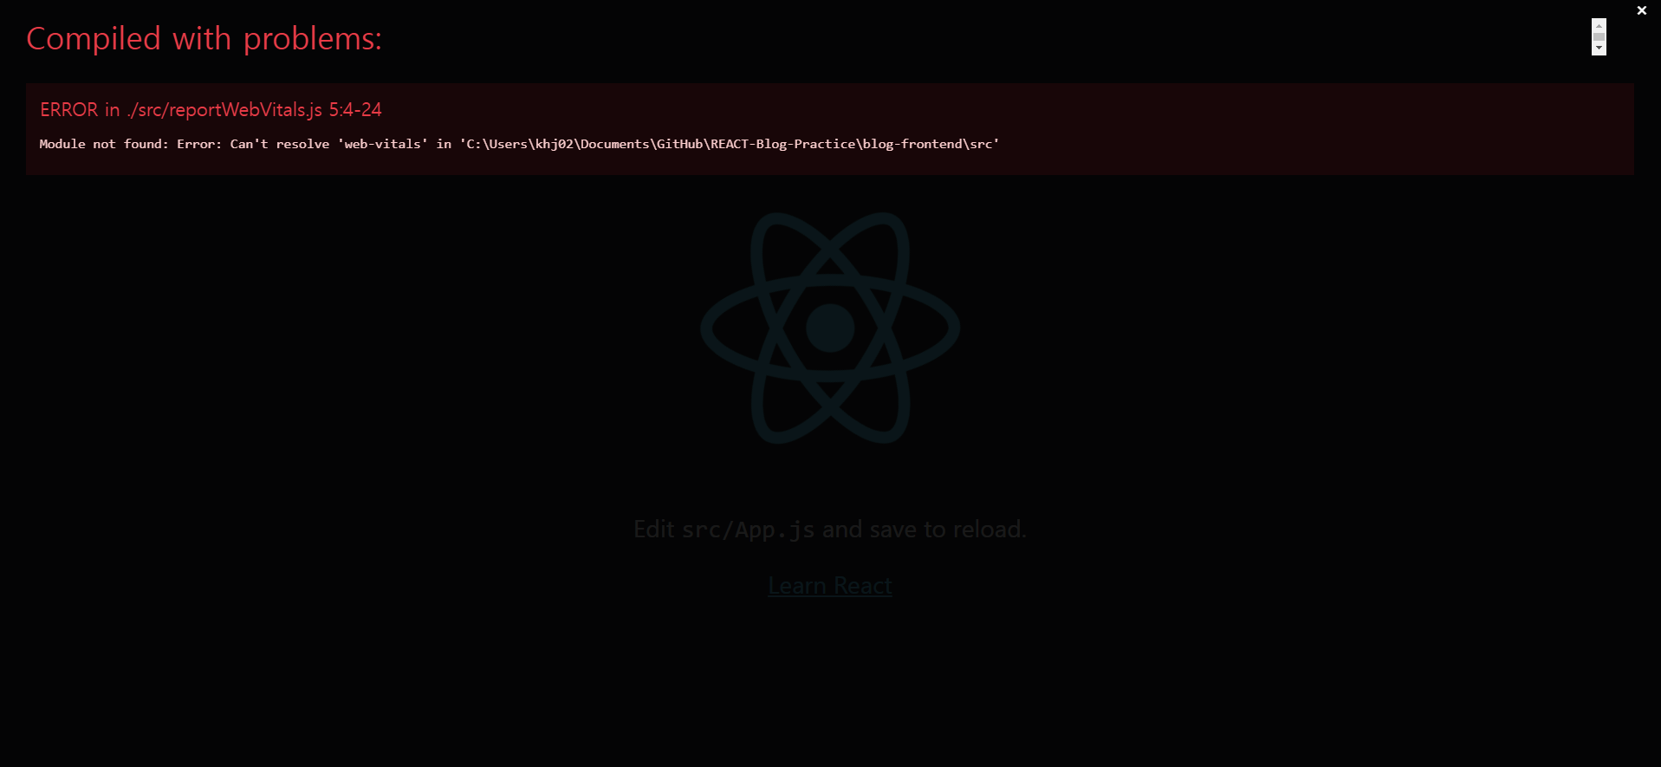
2-1. 만약 npm으로 실행 성공했다고 쳐도 이런 오류 남

Slide 5
2-2. 해결해봅시다 (Yarn 명령어 사용 시 해결 필요 없지만, 중요하니까 읽어주세요)
Module not Found 라고 하네요.
❓ 모듈(Module)이 뭔데요
파이썬에서 import 배우셨죠? 비슷한 개념이에요.
(python) import math하면 math라는 라이브러리를 가져옵니다. (React)에서는 모듈이라고 해요.
그래서 어떻게 해결할건데? -> 에러 메시지에 보이는 ‘web-vitals’라는 모듈을 다운받을 겁니다.

Slide 6
2-2. 해결해봅시다 (Yarn 명령어 사용 시 해결 필요 없지만, 중요하니까 읽어주세요)
React에서 모듈 다운로드 받는 방법
Python이랑 다르게 코드에 작성한다고 설치가 되는 건 ❌
터미널에서 npm install 또는 yarn install이라는 명령어를 통해 필요한 모듈을 다운로드 받아야 합니다.
npm install web-vitals 또는 yarn install web-vitals 명령어를 터미널에 입력해보세요.

Slide 7
2-3. 추가 정보(이지만 알아둬야 함)
yarn install [패키지] 로 다운로드 받으면 package.json 파일에 추가됩니다.
(만약 안된다면 yarn install --save-dev [패키지] 명령어 사용)
(뒤에 패키지 이름 없이) yarn install 만 치게 된다면 package.json 파일에 적힌 모든 패키지를 다운로드
따라서, 프로젝트를 실행할 때 다음과 같은 순서로 실행을 자주 함
yarn install (일단 필요한 패키지 전부 다운 받고)
yarn start (실행)

Slide 8
3. React 개발 시 중요한 명령어들
명령어
설명
npm
yarn (추천)
npx create-react-app [프로젝트 이름]
npm start
npm install [패키지/모듈/라이브러리 이름]
yarn create react-app my-app [프로젝트 이름]
yarn start
yarn install [패키지/모듈/라이브러리 이름]
react app 생성 (초기 1회만 실행함)
react 실행
패키지/모듈/라이브러리 설치

